Slide 1
Конкурентный отбор мощности в электроэнергетике России: случай неудачной имитации рыночного механизма государством
Авторы:
Федоров Сергей (МГУ им. М.В. Ломоносова, Аналитический центр при Правительстве РФ)
Федоренко Дмитрий (НИУ Высшая школа экономики, Аналитический центр при Правительстве РФ)

Slide 2
Портрет отрасли:
Рынок мощности
Оптовый рынок электроэнергии и мощности (ОРЭМ)
Рынок на сутки вперед
Балансирующий рынок (в рамках суток)
Розничные рынки электроэнергии (РРЭ)
Границы рынков: зоны действий гарантирующих поставщиков
Участники:
- гарантирующие поставщики
- независимые энергосбытовые компании

Slide 3
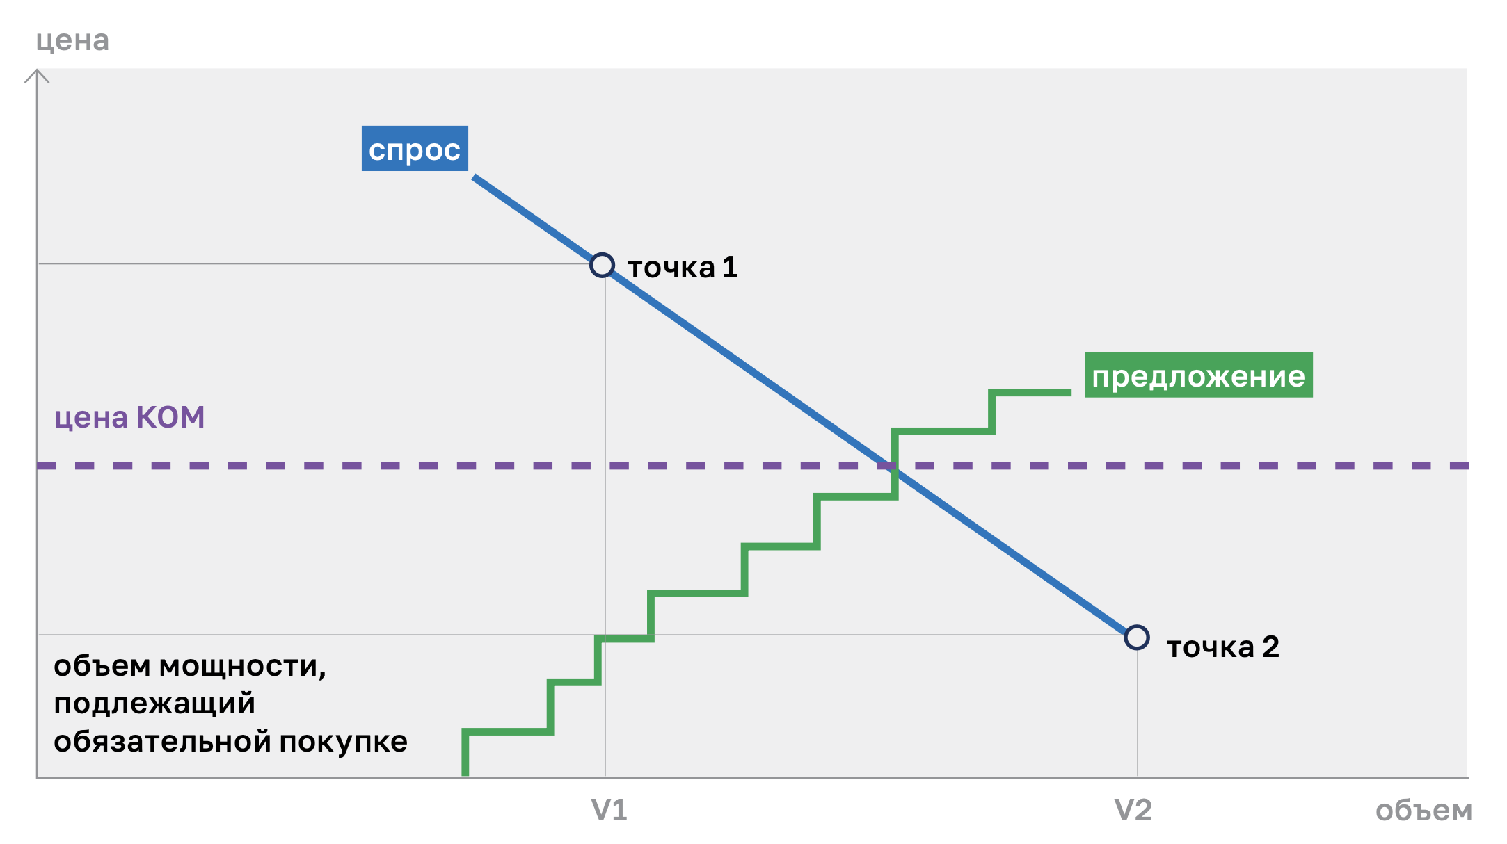
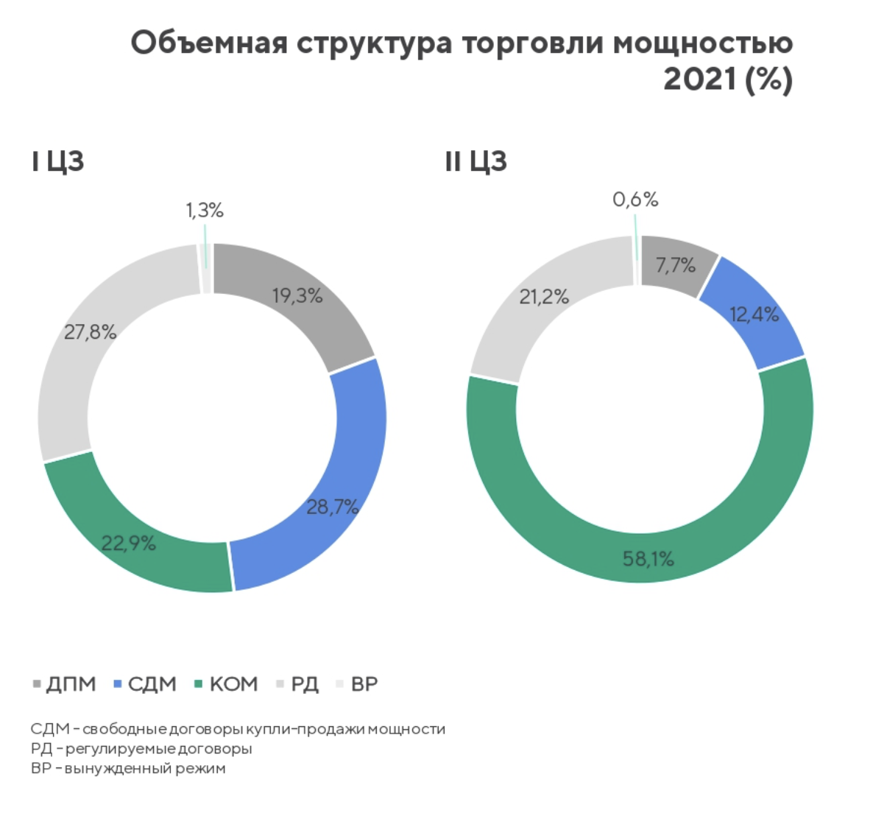
Рынок мощности (до 40% в конечном тарифе):
Конкурентный отбор мощности (КОМ)
+ СДМ, вынужденный режим, механизмы возврата инвестиций, регулируемые договоры и надбавки

Slide 4
Откуда берется эластичность спроса?
Правила оптового рынка электроэнергии и мощности, утв. Постановлением Правительства Российской Федерации от 27 декабря 2010 г. № 1172

Slide 5
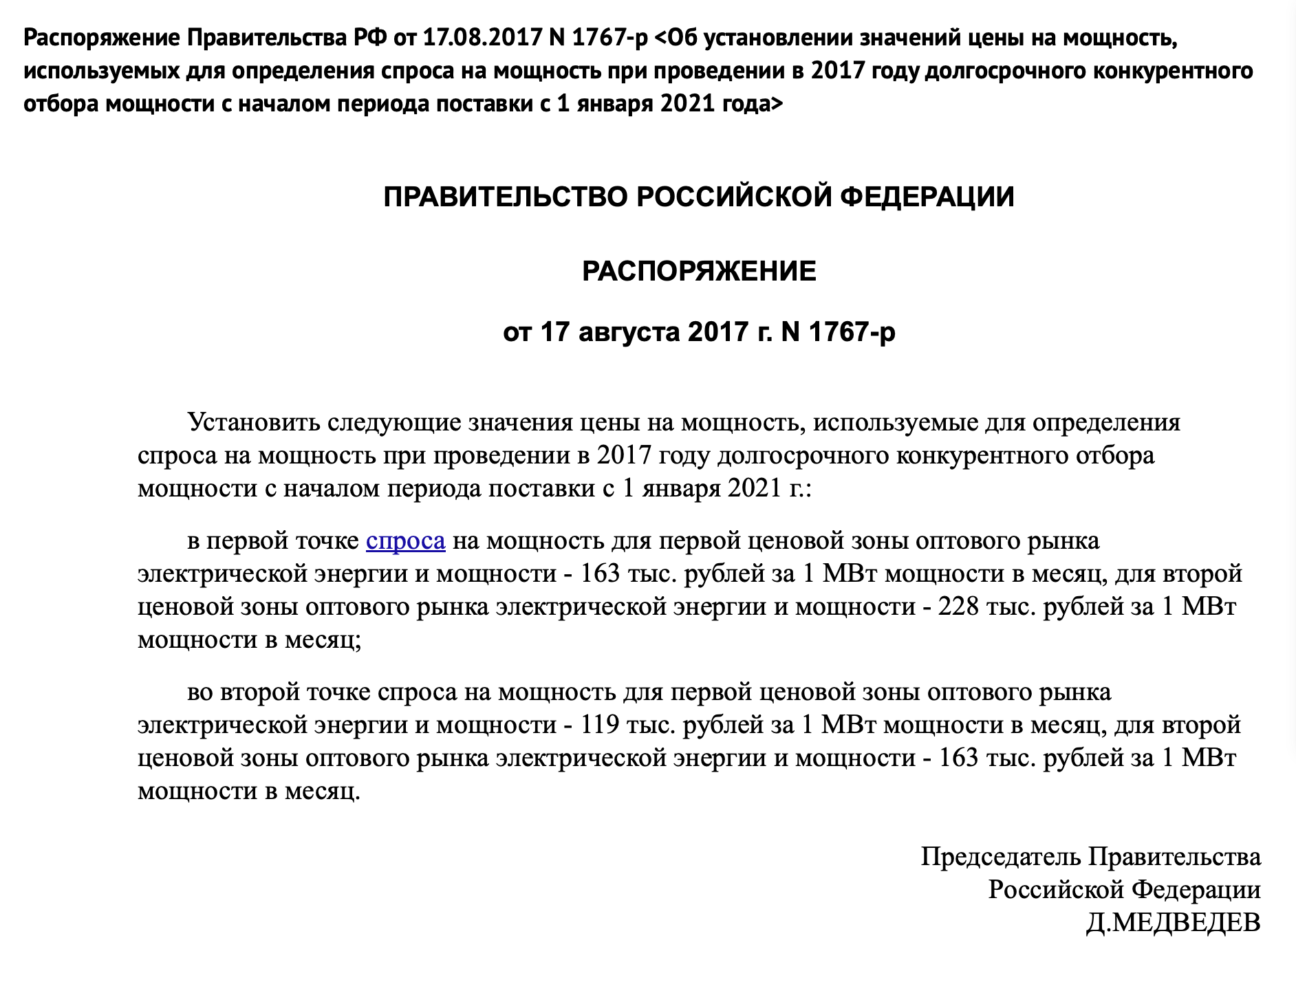
Откуда берется эластичность спроса?
Правила оптового рынка электроэнергии и мощности, утв. Постановлением Правительства Российской Федерации от 27 декабря 2010 г. № 1172

Slide 6
Методология и данные
Данные:
Официальные данные системного оператора ЕЭС.
Ценовая статистика от АО «АТС».
Объем поставленной мощности (в т.ч. обязательной) мощности и цены на нее в первой и второй ценовых зонах.
Данные о ценах на электроэнергию, объеме ее потребления и ценах на природный газ.

Slide 7
Что будет, если убрать КОМ и заменить его рынком электроэнергии?
«Двухступенчатые» расчеты: особенности российской электроэнергетики
«Рынок» мощности: спрос задается отрезком между двумя точками, предложение – заявками энергокомпаний на 6 лет вперед.
Рынок электроэнергии: спрос и предложение задаются ценовыми заявками, рассчитываются на сутки вперед.
На «рынке» мощности инструментальная переменная – колебания константы в функции спроса в явном виде.
Для моделирования эффектов на розничном рынке в качестве инструментальной переменной выбрана цена газа.

Slide 8
Результаты моделирования для рынка мощности
1 Ценовая зона
2 Ценовая зона
Цена, руб./МВт
Цена, руб./МВт
476 809
694 696
147 111
205 781
E = -0,04
P = 476 809 – 2,28Q
P = 694 696 – 11,6Q
190 061
8 732 млн руб.
(месяц)
116 182
E = -0,03
18 248 млн руб.
(месяц)
147 111
107 547
Коэфф. наклона = 4,59
Коэфф. наклона = 0,95
0
34 301
144 604
157 052
161 957
Мощность, МВт
0
4 236
42 147
45 725
47 206
Мощность, МВт
Рассчитано авторами

Slide 9
Результаты моделирования для рынка электроэнергии
1 Ценовая зона
2 Ценовая зона
Цена, руб./МВт*ч
Цена, руб./МВт*ч
E = -0,22
E = -0,14
1 182
77 491 млн руб.
(месяц)
869
15 078 млн руб.
(месяц)
0
65 560 043
Кол-во энергии, МВт*ч
0
17 351 148
Кол-во энергии, МВт*ч
Рассчитано авторами

Slide 10
Обобщенные результаты модели
В краткосрочной перспективе (стресс-сценарий):
Одномоментный рост цен на РСВ в 1 ценовой зоне на 24%
Одномоментный рост цен на РСВ во 2 ценовой зоне на 58%
В долгосрочной перспективе (только при постоянных технологиях):
Повышение коэффициента использования мощности до 60% (с 50%)
Увеличение выработки электроэнергии на 1-2% в 1 и 2 ЦЗ
Сокращение оптовых цен на 2,7% и 4% в 1 и 2 ЦЗ соответственно

Slide 11
Необходимы гибридные институциональные соглашения
Кейс: электростанция в Бодайбо (Иркутская область)
1 год – задержка в проведении конкурса
20 – 30% прирост стоимости проекта
Нечеткие технические параметры
Государство как координатор конкурса
Территориальная специфичность
Завод
Рудник
?
Поселок

Slide 12
Почему КОМ существует?
чтобы поставщики и потребители электроэнергии могли координировать свои долгосрочные планы
чтобы был резерв мощности
чтобы снизить риски, связанные с перераспределением рент
Как это объяснить энергокомпаниям? Кто оплатит закрытие неэффективных станций?
А как перераспределять оплату между регионами?
А вдруг никто не будет создавать резервы?
А как же рабочие места?
Как контролировать цены?
А если соберут деньги и сбегут?
Разве компании знают, что строить?
…
[Коломиец, Федоров, 2023], в странах с социальными порядками ограниченного доступа наблюдается крен в сторону регулирования электроэнергетических отраслей вне зависимости от последствий этого регулирования для общественного благосостояния. Причина такого крена – избегание политиками неопределенности, которую открывает собой процесс экономической конкуренции (в данном случае – неопределенности относительно будущей структуры генерации, стабильности работы энергосистемы и финансовой устойчивости энергокомпаний).

Slide 13
Выводы
В краткосрочной перспективе резкий отказ от КОМа приведет к значительному росту цен на электричество – но это в случае радикальных и быстрых изменений.
При этом, долгосрочные эффекты приведут к экономии средств потребителей на КОМе, которые могут быть распределены на оплату электроэнергии, что приведет к повышению эффективности ОРЭМ.
Для реализации отдельных проектов нужно создать условия для гибридных соглашений.
Долгосрочная реализация потребует регулирование для снижения рисков – как из-за особенностей отрасли, так и в связи с особенностями социального порядка

